Slide 1
《动物类药物-斑蝥》
《天然药物学》
药学系 中药教研室 彭孝鹏老师

Slide 2
斑蝥
01
药材来源
目录
02
产地和分布
CONTENT
03
性状鉴别
04
功效
05
化学成分

Slide 3
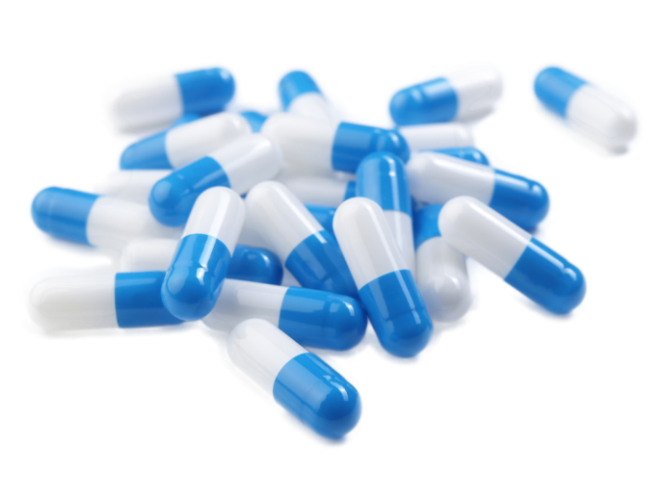
药材来源
01

Slide 4
药材来源
斑蝥
[来源] 芫青科动物南方大斑蝥或黄黑小斑蝥的全虫。

Slide 5
产地与分布
02

Slide 6
产地与分布
主产于河南、广西、安徽、江苏、湖南、贵州等省区。

Slide 7
性状鉴别
03

Slide 8
性状鉴别
南方大斑蝥，体长15-30mm。全体被黑毛。头圆三角形，具粗密刺点。有较大复眼和触角1对。背部具革质鞘翅1对，黑色，有三条黄色横纹。每翅基部各有2个大黄斑，翅中央前后各有一黄色波纹状横带。胸部有足3对。有特俗的臭气。

Slide 9
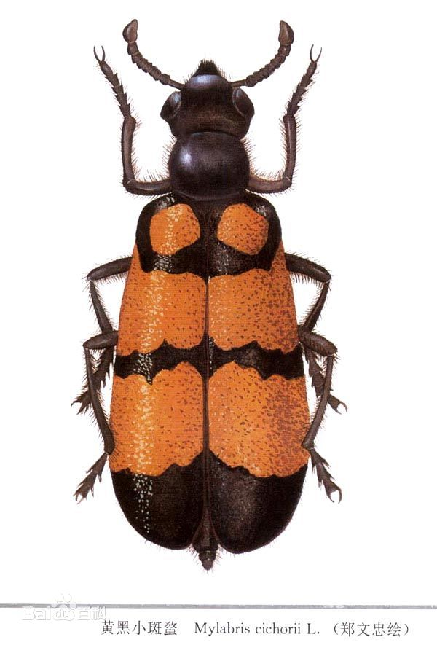
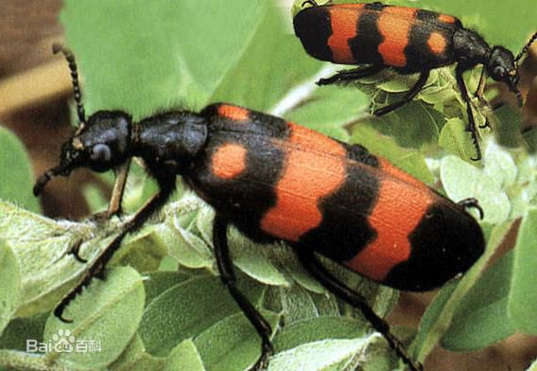
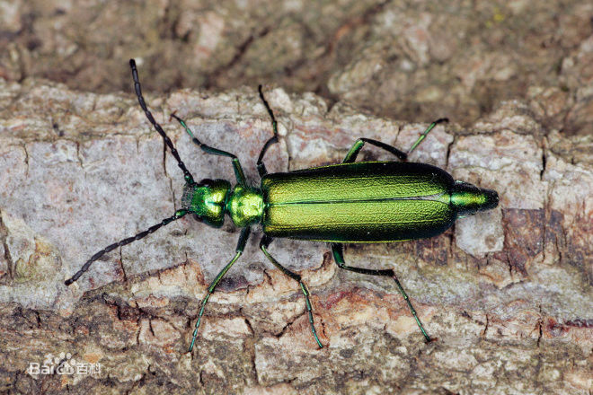

Slide 10
功效
04

Slide 11
功效
破血逐瘀，散结消癥，攻毒蚀疮。
用于癥 瘕 ，经闭 ，顽 癣 ，瘰 疬 ，赘 疣，痈疽不溃，恶疮

Slide 12
化学成分
05

Slide 13
化学成分
抗癌成分---斑蝥素

Slide 14
《动物类药材-斑蝥》
《天然药物学》
敬请关注下一节内容
《动物类药材-蟾酥》

